Slide 1
Demografie Srbska
JSB061 Současné Srbsko
#4

Slide 2
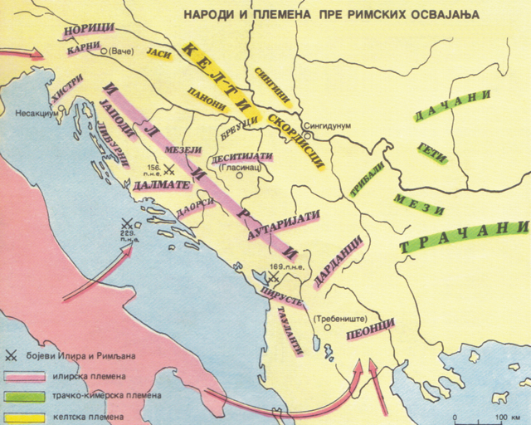
Antické osídlení
Indoevropané:
Ilyrové
Thrákové
Keltové
Římané
Řekové
Náboženství: pohanská, později křesťanství

Slide 3
Středověk
Indoevropané:
—Germáni (Gótové, Langobardi)
—Slované
—Řekové
—Vlaši (románské obyvatelstvo), Rumuni
Turkické kmeny:
—Hunové, Avaři, Bulhaři, později Turci
Maďaři
Postupná christianizace Balkánu (východní tj. ortodoxní, méně katolické), následovaná islamizací (částečně Albánci, částečně Slované – Bosňáci, Pomaci)

Slide 4
Moderní srbsko – demografický vývoj

Slide 5
1884
Srbové: 1 700 000
Rumuni: 150 000
Cikáni: 34 000
Bulhaři: 7 000
Němci: 4 800
Židé 4 200
Pravoslavní: 1 900 000
Mohamedáni (muslimové): 15 000
Katolíci: 8 000
Mojžíšova víra (židé): 4 200
Protestanti: 800

Slide 6
20. stol. – etnický vývoj

Slide 7
Počet obyvatel Srbska
Sčítání obyvatel 2022: 6 650 000
World Factbook (7/2021): 6 750 000
Projekce Srbského statistického úřadu
2020: 6 950 000
2030: 6 815 000
2040: 6 830 000

Slide 8
Etnické složení obyvatelstva
2022:
Srbové 80,6 %
Maďaři 2,8 %
Romové 2 %
Bosňáci 2,31 %
Chorvati 0,6 %
Slováci 0,6 %
2021 ČR:
Národnost česká: 60 %, moravská 3,5 %
30 % % obyvatelstva neodpovědělo

Slide 9
Náboženství
2022:
Věřící 96 %
Pravoslaví 80 %
Katolíci 3 %
Muslimové 3 %
Protestanti 0,8 %
Srov. ČR ( 2011)
Věřící 44 %

Slide 10
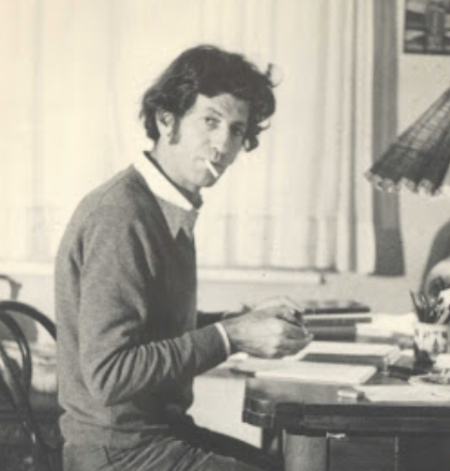
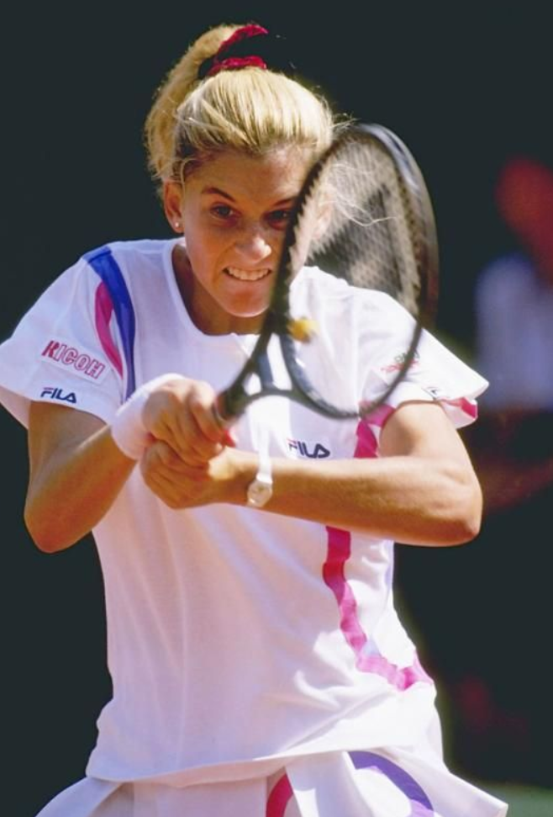
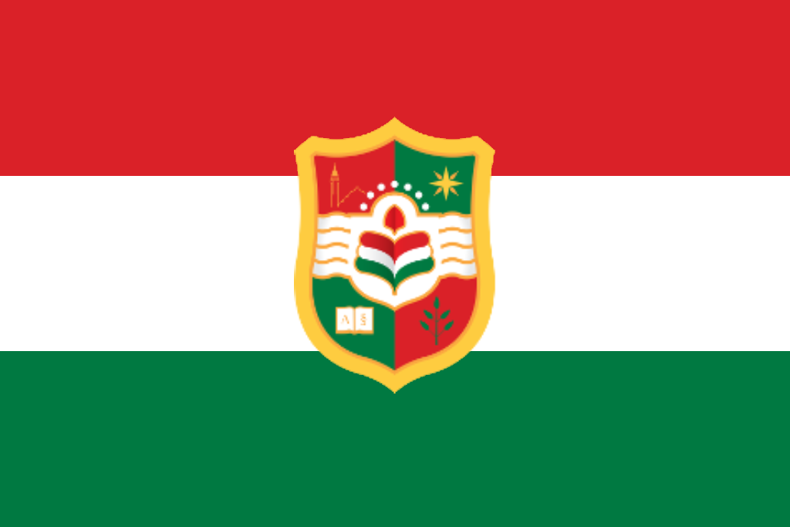
Maďaři (190 tis.)
V oblasti od 10. stol.
19. stol. ústřední národní živel
Násilná i přirozená hungarizace obyvatelstva
Příjmení typu Jankovics, Kovács
KSHS: Stěhování do Maďarska
WW2: Vojvodina součástí Maďarska
SFRJ: čilý národnostní život
90‘s: protimaďarské akce srbských nacionalistů
Politika: Svaz vojvodinských Maďarů (Vajdasági Magyar Szövetség)
Média: Magyar szó (deník), Családi kör, Hét nap (týdeníky)
Kultura: Maďarské národní divadlo (Subotica)
Osobnosti: Mónika Szeles, Danilo Kiš

Slide 11
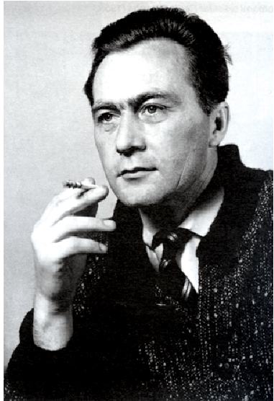
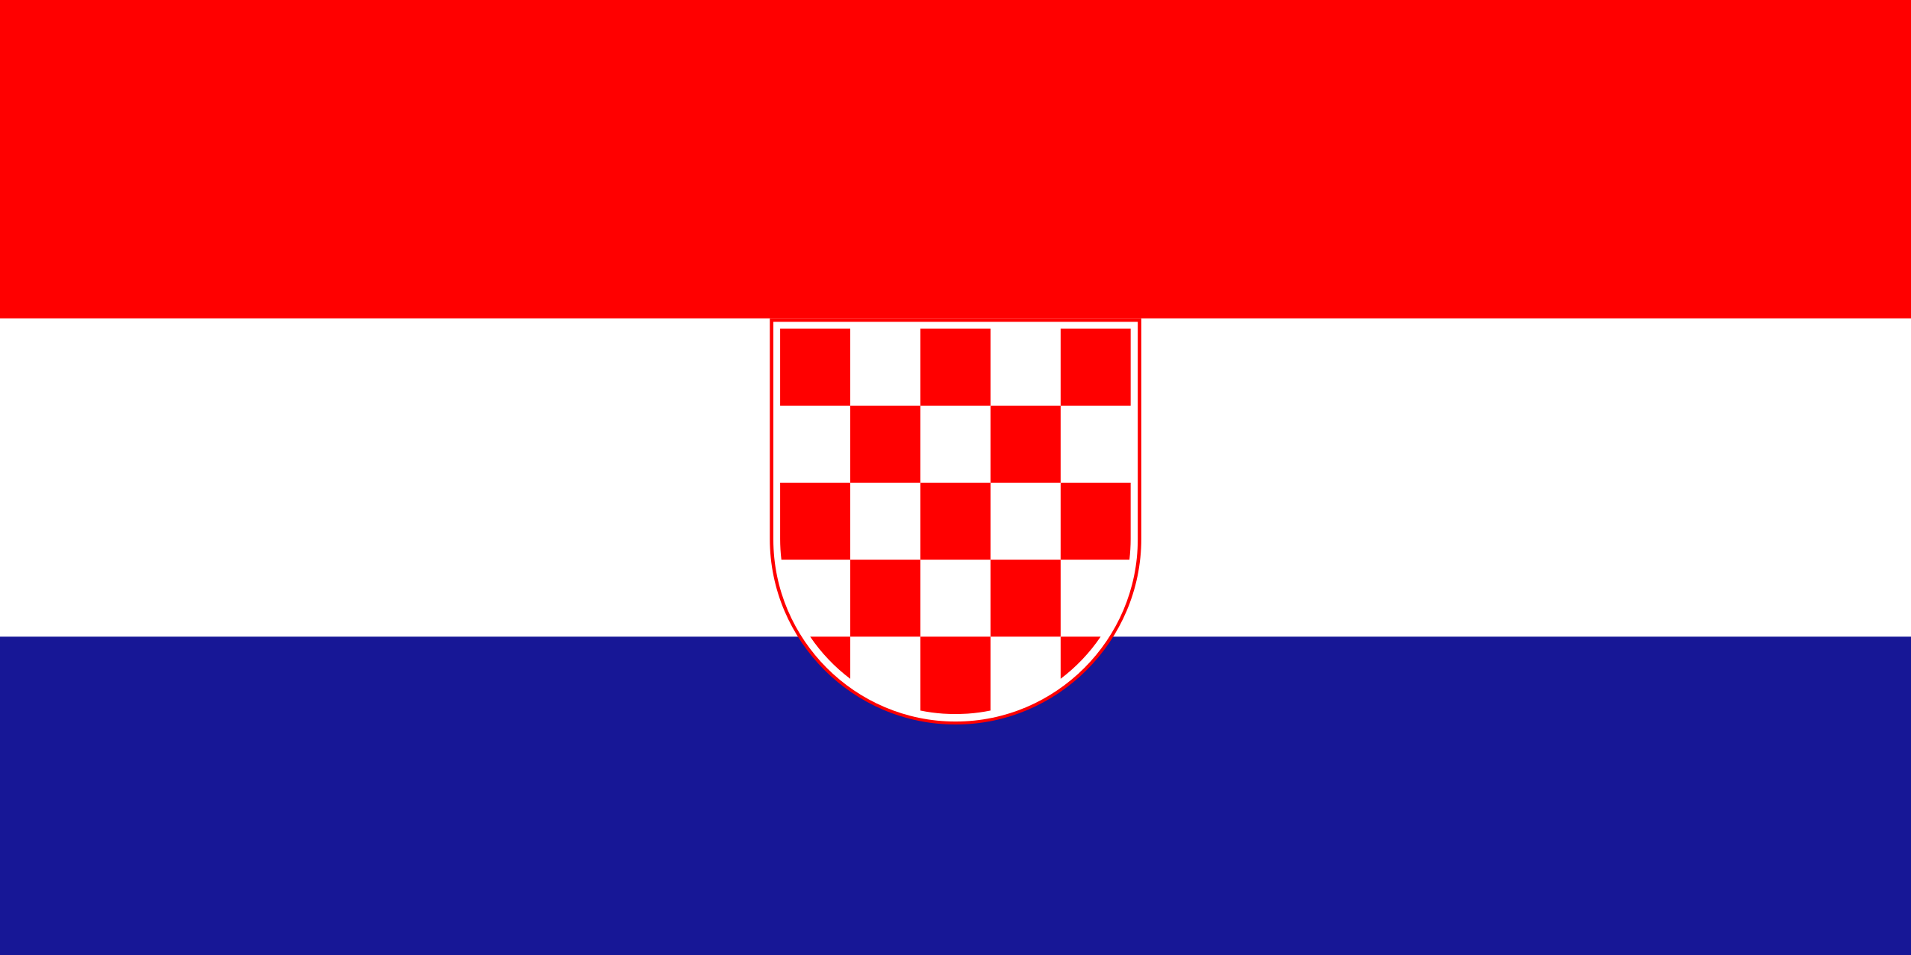
Chorvati (40 tis.)
2 etnické skupiny: Bunjevci a Šokci
Přistěhovalecké vlny:
Nejstarší: Šokci
Středověk: Bunjevci (z centrální Bosny)
SFRJ: Dalmatští Chorvaté
„dvojí“ identita v R-U (národně: Chorvaté, politicky: Maďaři)
KSHS: kulturní rozkvět, vznik bunjevské nár. koncepce
WW2: častá kolaborace s Ustašovci, též odchod do odboje či pasivita
Politika: Demokratický svaz vojvodinských Chorvatů
Média: Hrvatska riječ, Kužiš?!, Bačko klasje
Kultura: Sokačko veče, Hrckov maskenbal
Osobnosti: Antun Šoljan

Slide 12
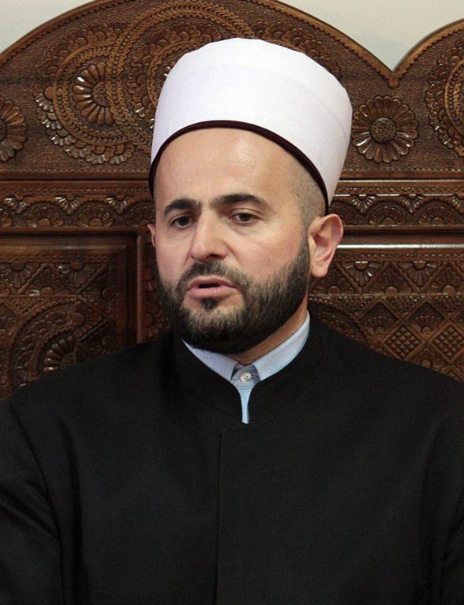
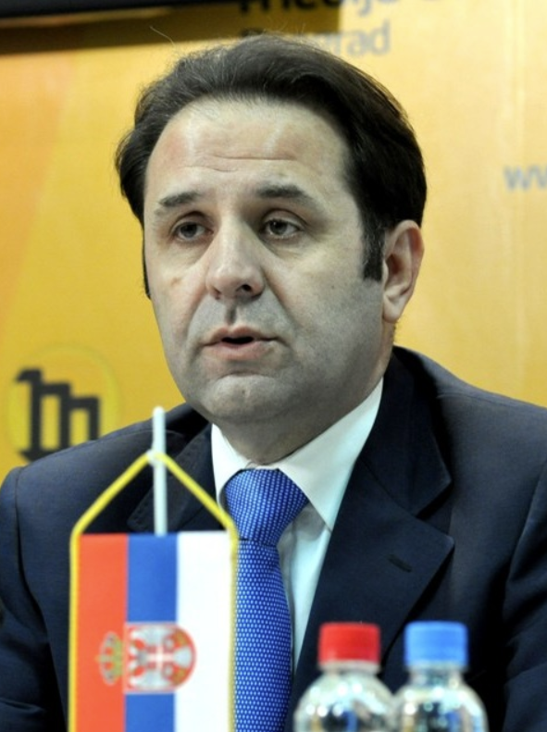
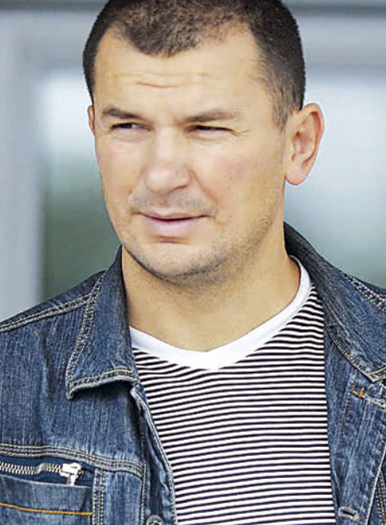
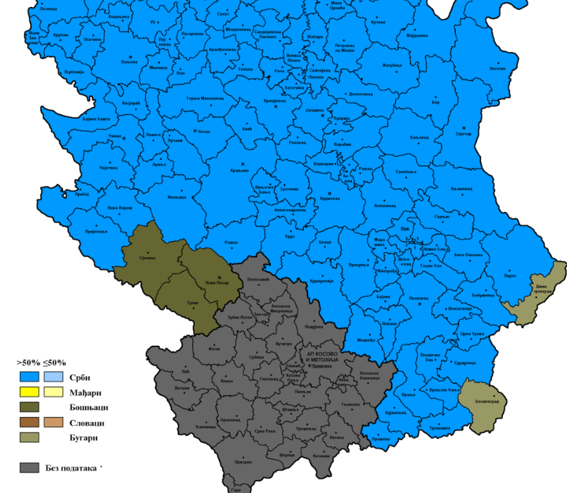
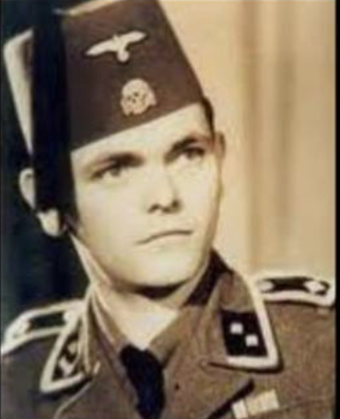
Bosňáci (153 tis.)
Autochtonní evropští muslimové (Slované)
Příchod v 17. stol. z Černé Hory, i ze severu, po roce 1908 z Bosny
WW2: Kolaborace s NDH (Handžar divize), odchod k partyzánům
Národní uznání až za SFRJ (1974: Muslimové, později Bosňáci)
Těžké demografické ztráty během války v 90. letech
Masakr 8 000 Bosňáků ve Srebrenici (1995) prohlášen genocidou.
Sandžačtí muslimové přijímají bosňáckou identitu až od 90. let.
Politika: Strana demokratické akce Sandžaku
Média: Sandžačke novine
Osobnosti: Muamer Zukorlić, Rasim Ljajić, Enes Halilović

Slide 13
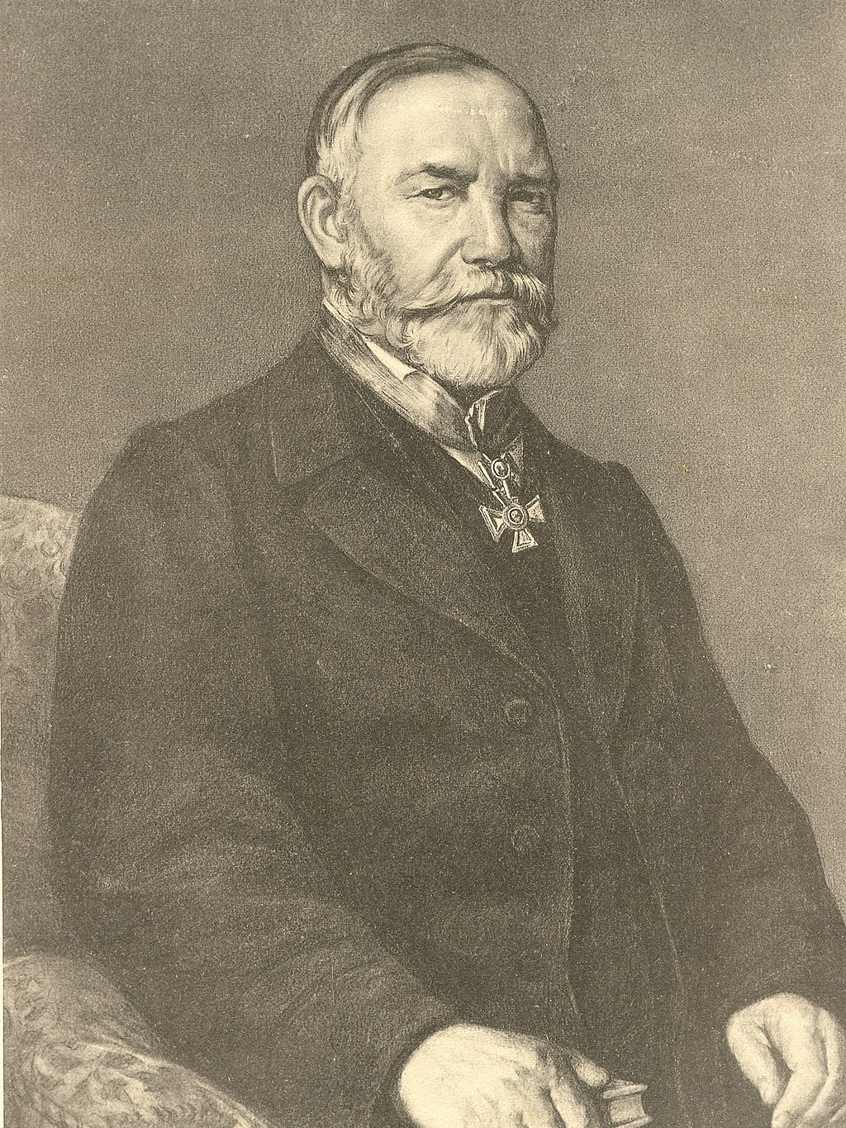
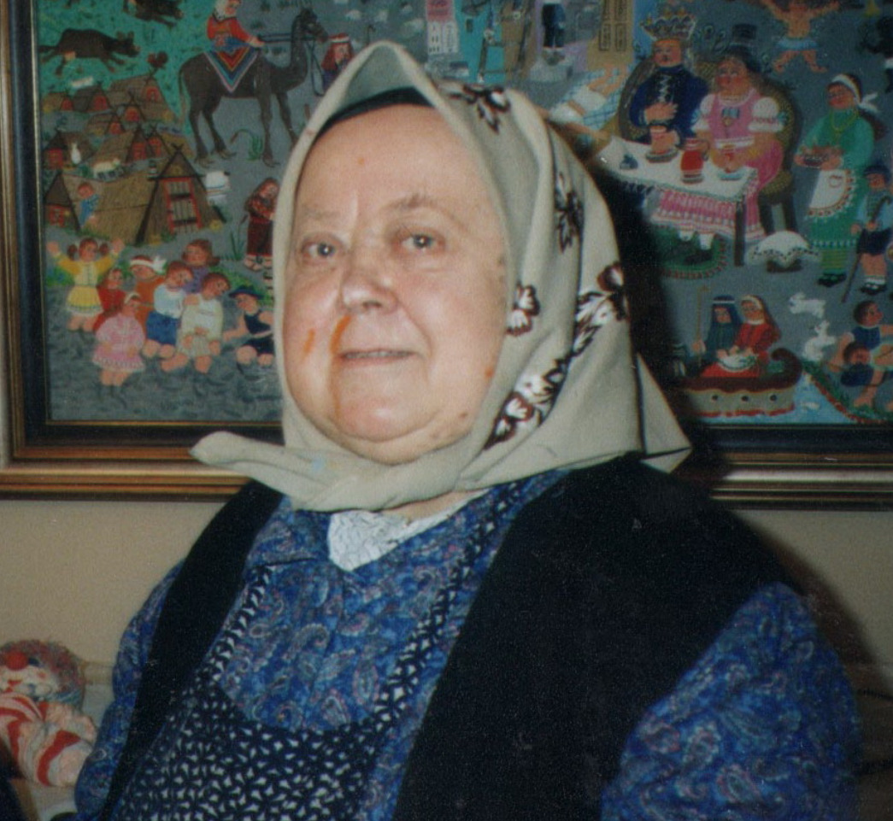
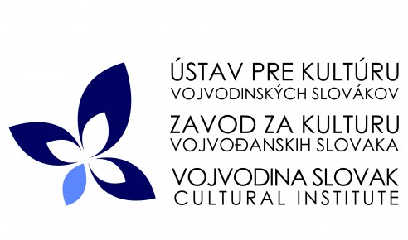
Slováci (40 tis.)
Kulturní centra:
Bački Petrovac (Báčský Petrovec), Kovačica
Příchod v 18. stol.
Částečně asimilováni maďarským živlem
Portál: www.slovackizavod.org.rs
Osobnosti: Janko Šafarík, Zuzana Chalupová

Slide 14
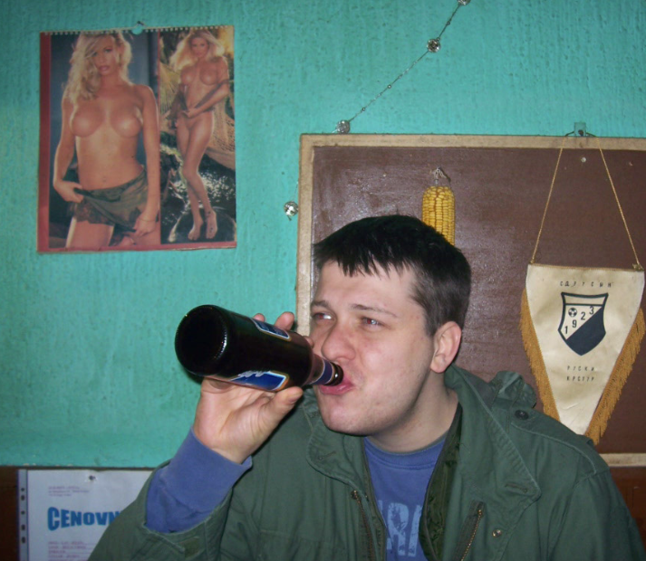
Rusíni (12 tis.)
Centrum: Ruski Krstur (Kerestur)
Média: Ruske slovo
Osobnosti: Ivan Medeši

Slide 15
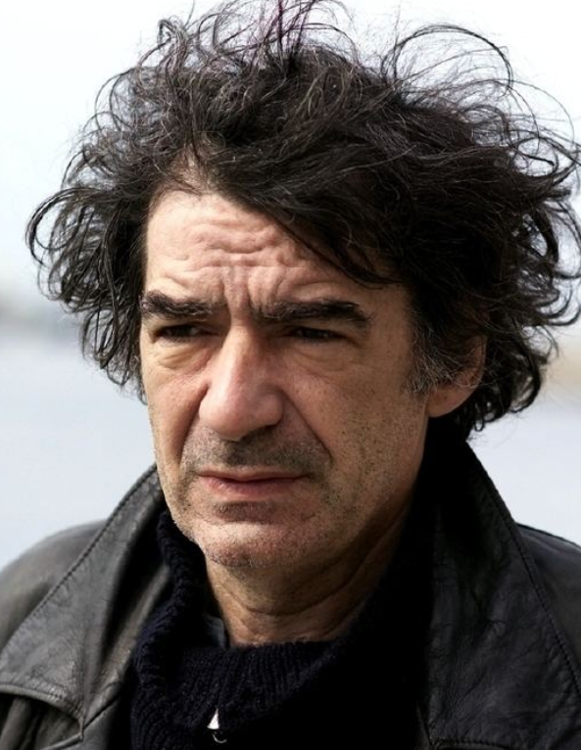
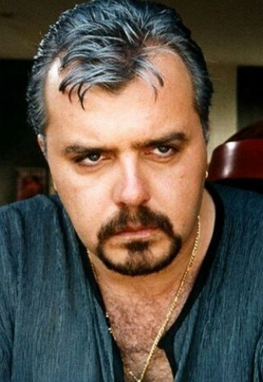
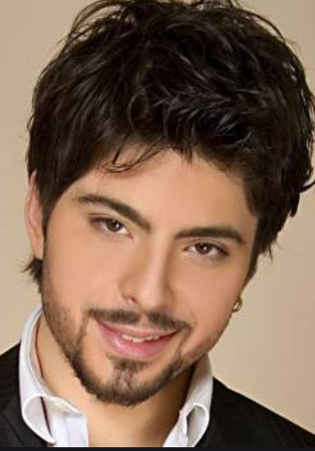
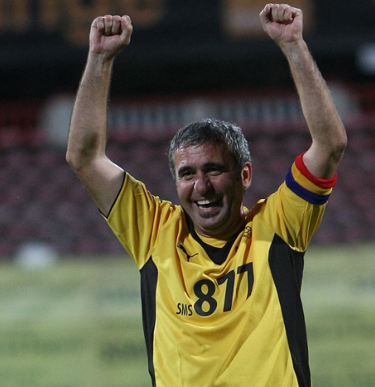
Rumuni a Aromuni (Cincaři) (23 tis.)
Rumuni (30 tis.), časopis Libertatea
Aromuni (Cincaři, asi 2 tis.)
Srbsky též nepřesně „Vlasi“ (Vlaši)
Neměli státní ambice, kulturu udržují jazykem a zvyky
Osobnosti: Miki Manojlović, Nikola Kojo, Toše Proeski, Simona Halep(ová), Gheorghe Haji

Slide 16
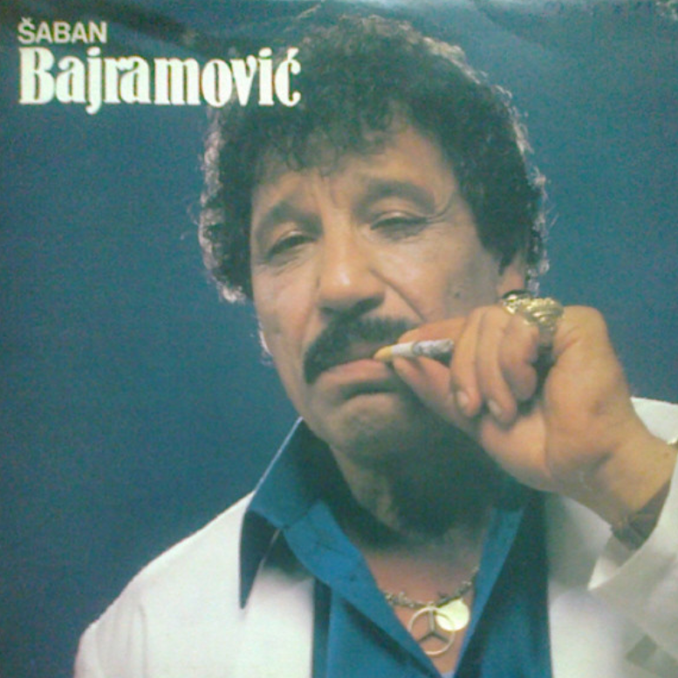
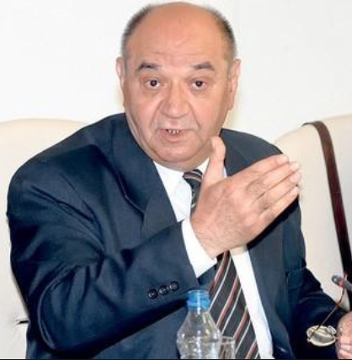
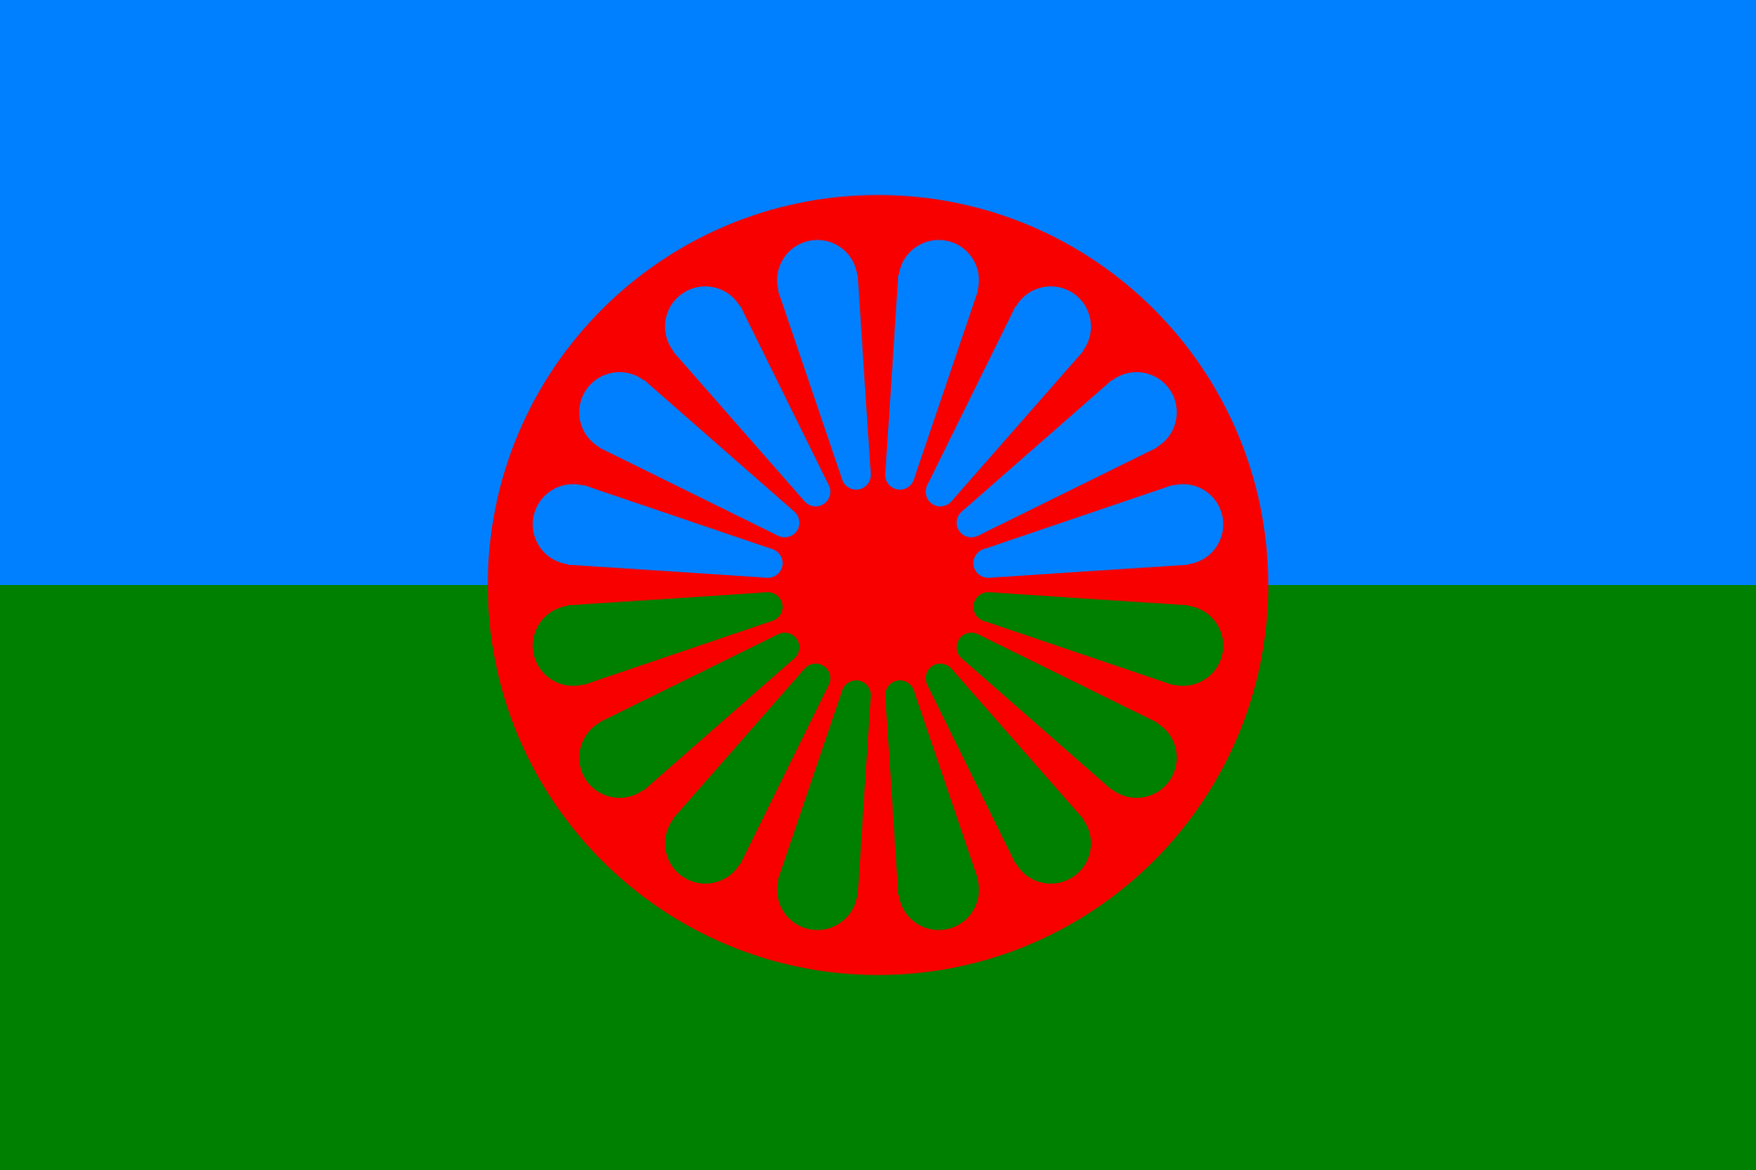
Romové (130 tis.)
4 skupiny Romů v Srbsku
Turečtí Romové (z jihu, mluví turecky, převážně pravoslavní)
Beli Cigani – turečtí muslimští Romové
Němečtí Romové – z Banátu
Karavlaši – nejrozšířenější, z Rumunska, většinou pravoslavní
Osobnosti:
Šaban Bajramović, Rajko Đurić

Slide 17
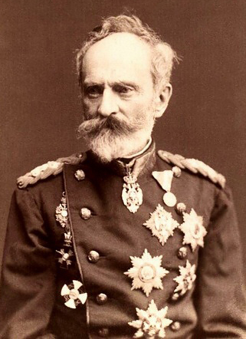
Češi (1 317)
Bela Crkva, Češko Selo
Portál: https://www.savetceha.rs/
Osobnosti: František Alexandr Zach

